Slide 1


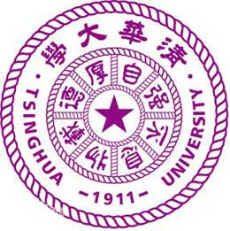


TEACHER
优秀导师团队
教学支持导师：由来自国内985名牌大学的在读硕博生组成，提供全方位动态前端咨询和对接服务。
1
资深科研导师
教学支持导师
文书润色导师
预留文字
资深科研导师：由来自国内及国际顶尖大学的在读博士生、博士后以及具有丰富科研竞赛、企业实习经历的各路大神组成。
预留文字
预留文字
2
文书润色导师：由来自国外名校的中国留学生组成，提供地道纯正、专业高端的文书润色指导。
3

